Slide 1
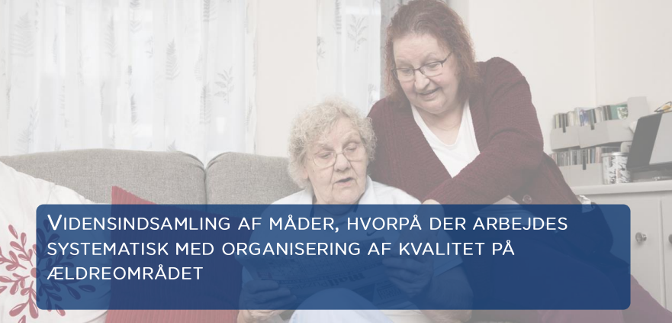
Vidensindsamling – Tværgående analyse
Rebecca Amalie Struwe Kjeldsen
Fuldmægtig, Enhed for Ældre og Demens
Notes:
Tak for det, Mine.
Jeg vil starte med kort at fortælle om baggrunden for vidensindsamlingen, og derefter give et overblik over den tværgående analyse og de vigtigste læringer, vi kan tage med herfra.

Slide 2
Oversigt over cases
1. Fælles retninger for kvalitet på tværs af niveauer
2. Kvalitetskompas skaber fælles fokus og dialog
3. Tværgående fora giver struktur i kvalitetsarbejdet
4. Kvalitetsudvikling via bruger-pårørenderåd
5. Årshjul sikrer 360 graders kvalitetsfokus
6. Ældreloven omsættes til kvalitetsindikatorer
7. Arbejdskodeks styrker læring og samarbejde om kvalitet
8. Dokumentation bruges aktivt til at styrke kvaliteten

Slide 3
Centrale læringer fra arbejdet med kvalitet i ældreplejen
Medarbejderinddragelse øger ejerskab og bæredygtighed
Når medarbejdere inddrages aktivt i forbedringsarbejdet, vokser motivationen, og indsatsen forankres i praksis.
Fælles modeller og sprog – fx PDSA, årshjul eller kvalitetskompas – giver sammenhæng, systematik og fælles ansvar.
Kultur i bevægelse – når kvalitet fører til ny praksis
Et vedvarende fokus på læring og refleksion ændrer arbejdskulturen – fra kontrol til udvikling og fælles læring.
Fælles metoder og struktur skaber retning

Slide 4
Fem centrale læringer fra arbejdet med kvalitet i ældreplejen
Ledelsen har en essentiel rolle
Ledelsen sætter retning, prioriterer indsatsen og skaber rammerne for, at kvalitetsarbejdet kan lykkes og leve videre.
Tværfagligt samarbejde og nøglepersoner styrker kvaliteten
Kvalitet skabes i samspil mellem fagligheder – tæt på borgeren – understøttet af nøglepersoner, der binder strategi og praksis sammen.

Slide 5

Centrale elementer i organisering af kvalitetsarbejdet
De tre elementer kan bruges hver for sig eller i kombination – alt efter lokale behov og muligheder. De kan give inspiration til, hvordan man kan styrke det lokale kvalitetsarbejde.

Slide 6
Tak til alle, der har bidraget til vidensindsamlingen

